Slide 1
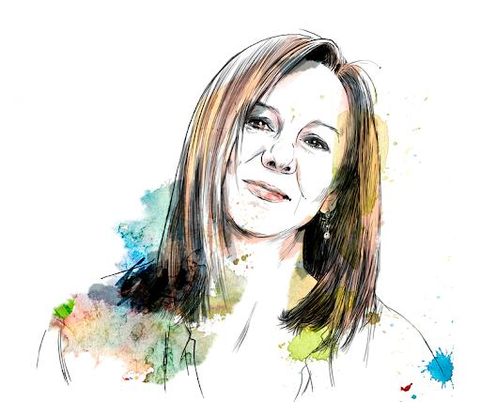
MARÍA DUEÑAS

Slide 2
ÍNDICE
Diapositiva 1.- ¿Quién es?
Diapositiva 2.- Vida
Diapositiva 3.- Obras
Diapositiva 4.- El Tiempo entre Costuras.
Diapositiva 5.- Familia y actualidad.
Diapositiva 6.- Feminismo.
Diapositiva 7.- WEBGRAFÍA
Diapositiva 8.- Contraportada

Slide 3
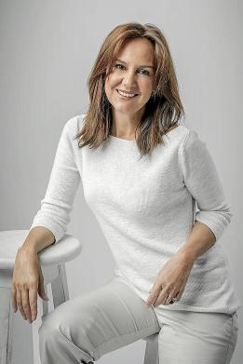
1.- ¿QUIÉN ES?
María Dueñas es una escritora española. Saltó a la fama en 2009, con su primera gran novela
EL TIEMPO ENTRE COSTURAS.
Sus obras, en especial la primera, han sido traducidas hasta a 25 idiomas distintos.
ES UNA ESCRITORA INFLUYENTE ACTUAL.

Slide 4
VI2.- VIDA
2.- VIDA
1964
NACIMIENTO
María Dueñas nace en Puertollano (Ciudad Real)
ADOLESCENCIA
TRASLADO A MADRID
Se muda a Madrid para estudiar Filología Inglesa.
2009
SU PRIMERA NOVELA
“El tiempo entre costuras”, se convierte en su primer novela y la llevará a la fama.
ACTUALIDAD
NOVELAS Y DEMÁS
Actualmente vive en Cartagena y es profesora en la Universidad de Murcia.
Ha publicado varias novelas que han sido de gran éxito.

Slide 5
3.- OBRAS
EL TIEMPO ENTRE
COSTURAS
2009
LA TEMPLANZA
2015
SIRA
2021
MISIÓN OLVIDO
2012
LAS HIJAS DEL CAPITÁN
2018

Slide 6
4.- EL TIEMPO ENTRE COSTURAS, SU OBRA EN SERIE DE TV
“EL TIEMPO ENTRE COSTURAS” tiene mucha fama y se pasa a hacer una adaptación, una serie.
Se estrenó en 2013 en la cadena de Antena 3.
ARGUMENTO:
Pulsa aquí para saber más

Slide 7
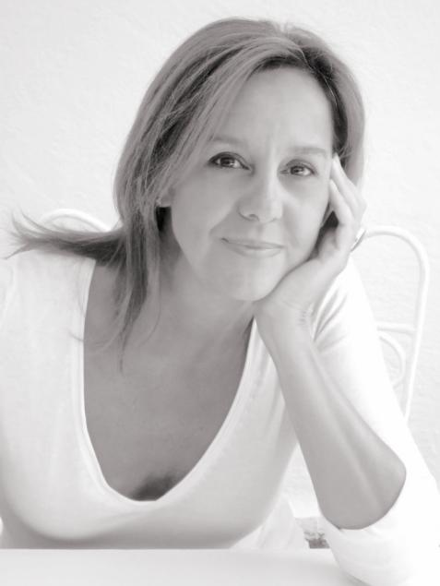
5.- FAMILIA Y ACTUALIDAD
Su marido, llamado Manuel Ballesteros, es catedrático de Latín. La autora ha llevado su vida privada fuera de los medios.
Tiene dos hijos llamados Jaime y Bárbara. Viven en Cartagena (Murcia)
Su última novela “Sira” se acaba de presentar y su novela “LA TEMPLANZA” se ha estrenado en la plataforma de Amazon Prime.

Slide 8
6.- MARÍA DUEÑAS
Y EL FEMINISMO
Sabemos que nuestra escritora es una gran defensora del FEMINISMO.
En varias entrevistas afirma ser necesario y que debe ser global y transversal
TODAS SUS OBRAS TRATAN SOBRE MUJERES FUERTES Y LES DA UN GRAN RECONOCIMIENTO.

Slide 9
WEBGRAFÍA
https://mariaduenas.es/
https://es.wikipedia.org/wiki/Mar%C3%ADa_Due%C3%B1as
https://www.efeminista.com/maria-duenas-feminismo/
http://www.elcorreodeburgos.com/noticias/cultura/feminismo-maria-duenas-nueva-poesia-sol_171080.html
https://www.elconfidencialdigital.com/articulo/vivir/rae-rejuvenecerse-feminizarse/20190704150324127664.html

Slide 10
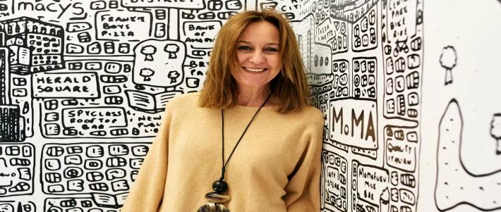
MARÍA DUEÑAS
aangonzalez@classroom.iesramonycajaltocina.es

